Slide 1
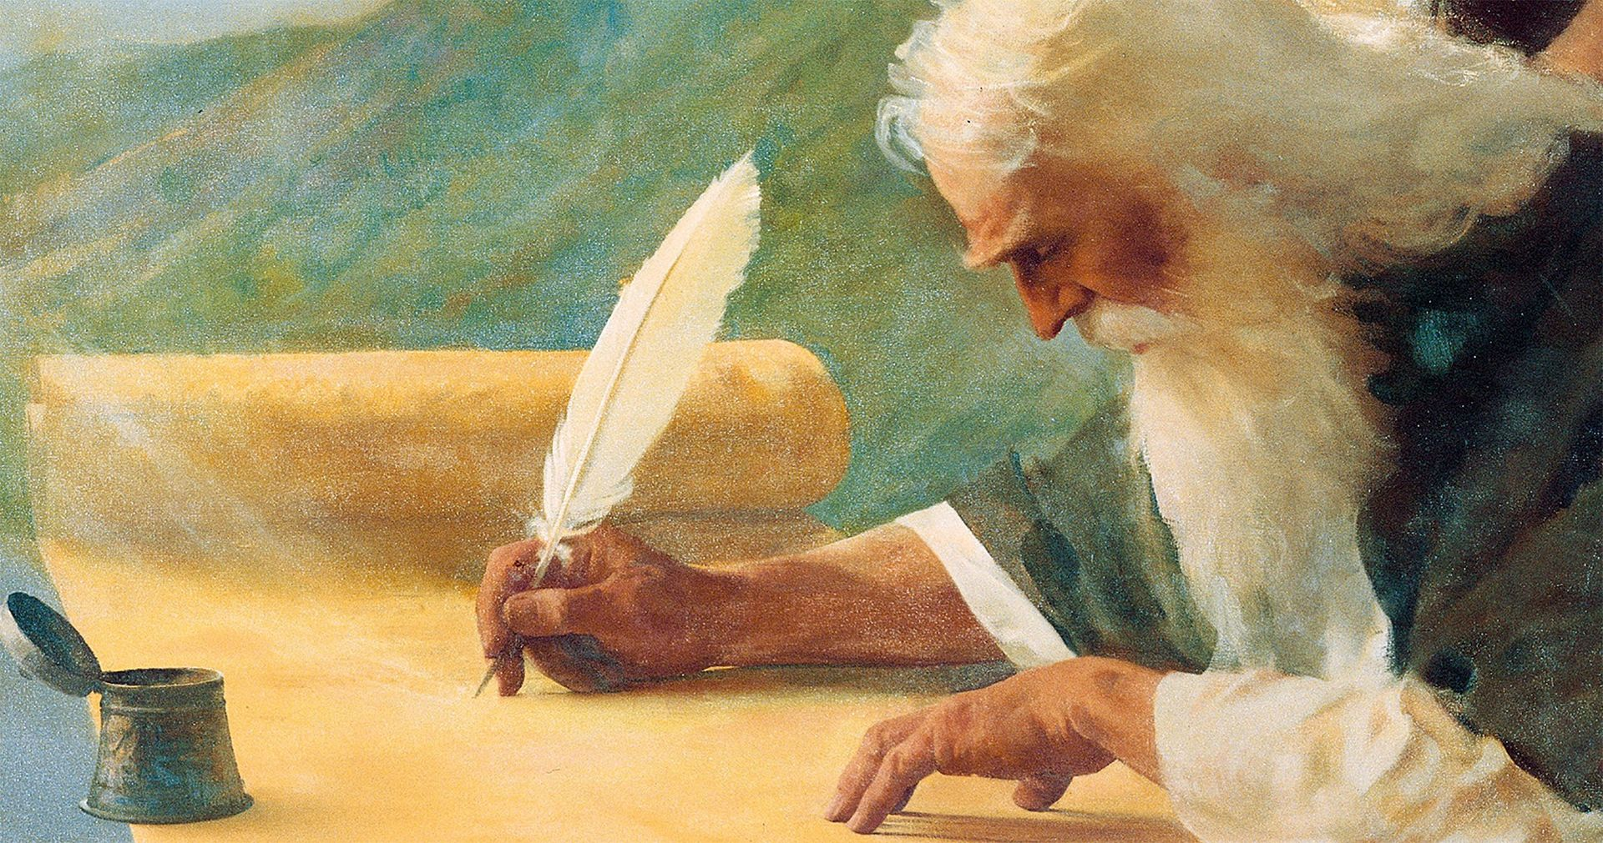
Izaija 49
Biblijska egzegeza

Slide 2
¹ Druga pjesma o Sluzi Jahvinu
Čujte me, otoci, slušajte pomno, narodi daleki! Jahve me pozvao od krila materina, od utrobe majke moje spomenuo se moga imena. ² Od usta mojih britak mač je načinio, sakrio me u sjeni ruke svoje, od mene je oštru načinio strijelu, sakrio me u svome tobolcu. ³ Rekao mi: »Ti si sluga moj, Izraele, u kom ću se proslaviti!« ⁴ A ja rekoh: »Zaludu sam se mučio, nizašto naprezao snagu.« Ipak, kod Jahve je moje pravo, kod mog Boga nagrada je moja. ⁵ A sad govori Jahve, koji me od utrobe slugom svojim načini, da mu vratim natrag Jakova, da se sabere Izrael. Proslavih se u očima Jahvinim, Bog moj bijaše mi snaga. ⁶ I reče mi: »Premalo je da mi budeš sluga, da podigneš plemena Jakovljeva i vratiš ostatak Izraelov, nego ću te postaviti za svjetlost narodima, da spas moj do nakraj zemlje doneseš.«
⁷ Slavni povratak
Ovako govori Jahve, otkupitelj Izraelov, Svetac njegov, onome kog preziru i odbacuju narodi, sluzi silničkome: »Kad vide, dići će se kraljevi, bacit će se ničice knezovi, zbog Jahve, koji je vjernost svoju pokazao, Sveca Izraelova, koji te izabrao.« ⁸ Ovako govori Jahve: »U vrijeme milosti ja ću te uslišiti, u dan spasa ja ću ti pomoći. Sazdao sam te i postavio za savez narodu, da zemlju podignem, da nanovo razdijelim baštinu opustošenu, ⁹ da kažeš zasužnjenima: ‘Iziđite!’ a onima koji su u tami: ‘Dođite na svjetlo!’ Oni će pásti uzduž svih putova, i paša će im biti po svim goletima. ¹⁰ Neće više gladovat’ i žeđati, neće ih mučiti žega ni sunce, jer vodit će ih onaj koji im se smiluje, dovest će ih k izvorima vode. ¹¹ Sve gore svoje obratit će u putove, i ceste će se moje povisiti.«

Slide 3
¹² Gle, jedni dolaze izdaleka, drugi sa sjevera i sa zapada, a neki iz zemlje sinimske. ¹³ Kličite, nebesa, veseli se, zemljo, podvikujte, planine, od veselja; jer Jahve tješi narod svoj, on je milosrdan nevoljnima. ¹⁴ Sion reče: »Jahve me ostavi, Gospod me zaboravi.« ¹⁵ »Može li žena zaboravit’ svoje dojenče, ne imat’ sućuti za čedo utrobe svoje? Pa kad bi koja i zaboravila, tebe ja zaboraviti neću. ¹⁶ Gle, u dlanove sam te svoje urezao, zidovi tvoji svagda su mi pred očima.
¹⁷ Obnovitelji tvoji hitaju, rušioci tvoji i pustošitelji odlaze od tebe.
¹⁸ Obazri se oko sebe i pogledaj: sabiru se svi i dolaze k tebi. Života mi moga« – riječ je Jahvina – »svima ćeš se njima zaodjenuti k’o nakitom, i njima ćeš se k’o nevjesta ukrasiti!
¹⁹ Jest, tvoje ruševine, tvoje razvaline i tvoja zemlja poharana pretijesna će biti žiteljima tvojim kad se udalje oni što te zatirahu. ²⁰ Opet će na tvoje uši reći sinovi kojih si bila lišena: ‘Pretijesno mi je mjesto ovo, makni se da se mogu smjestiti.’
²¹ I ti ćeš se u srcu svom zapitati: ‘Tko mi rodi sve ove? Bijah bez djece, neplodna, prognana i odbačena, pa tko ih podiže? Bijah, eto, sama ostala, a oni gdje su bili?’« ²² Ovako govori Gospod Jahve: »Evo, dajem rukom znak narodima i zastavu svoju dižem plemenima.
Vratit će ti u naručju sinove, nosit će ti kćeri na plećima.
²³ Kraljevi će biti tvoji skrbnici, a kneginje im tvoje dojkinje. Klanjat će ti se licem do zemlje, i prah će lizat’ s tvojih nogu. I znat ćeš da sam ja Jahve: koji se u me uzdaju, neće se posramiti.« ²⁴ Može li se otet’ plijen junaku? Može li sužanj pobjeć’ pobjedniku?

Slide 4
²⁵ Da, ovako govori Jahve: »Bit će oduzet sužanj junaku, pobjeći će plijen pobjedniku! S onima koji se s tobom spore ja ću se sporiti, tvoju djecu ja ću izbaviti; ²⁶ tlačiteljima ću tvojim dati njihovo meso za jelo, i svojom krvlju opit će se kao moštom. I znat će svako tijelo da sam ja Jahve, Spasitelj tvoj, i da je tvoj otkupitelj Silni Jakovljev.«

Slide 5
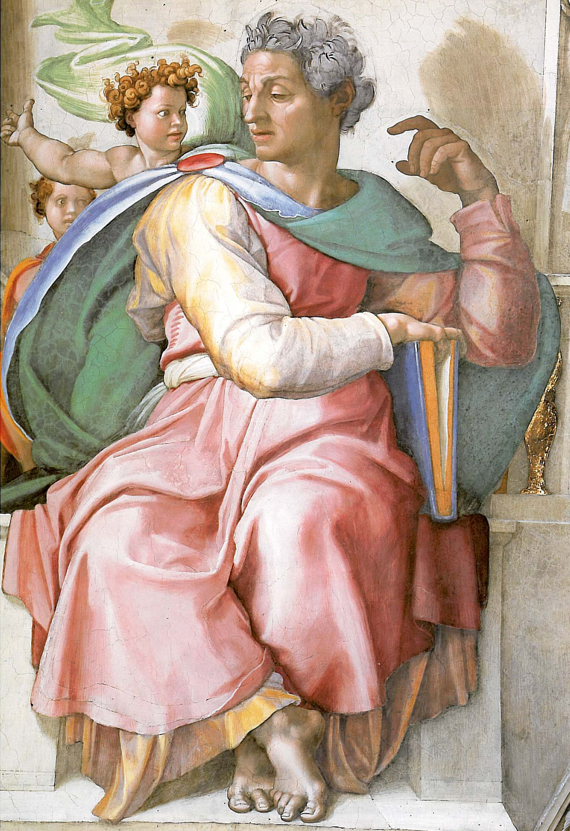
Izaija 49
Jedno od ključnih poglavlja u Knjizi proroka Izaije
Deutero-Izaija = Knjiga Izraelove utjehe
Ne pripisuje se Izaiji (8.st.pr.Kr.) nego proroku koji je 2 st. mlađi
Jeruzalem je zauzet → Babilonsko ropstvo
Perzijski kralj Kir = Osloboditelj Židova
Forma teksta:
Broji 26 redaka
Prethodno poglavlje (48.) govori o:
Jahve - jedini gospodar budućnosti
Kir – miljenik Jahvin
Namjere Jahvine s Izraelom
Pjesma izlaska iz Babilona
Poglavlje poslije (50.) govori o:
Stalnosti spasenja
Treća pjesma o Sluzi Jahvinu → Sluga izvješćuje o svome poslanju

Slide 6

Forma teksta:
49. poglavlje sadrži :
Drugu "Pjesmu o Sluzi Gospodnjem" (r. 1-6/7)
Utješnu poruku o obnovi Izraela – Slavni povratak
Tematska povezanost:
49. poglavlje se nastavlja na 48. jer je Sluga Božji taj koji će spasiti Izraela iz Babilona
50. poglavlje donosi drugu sliku Sluge Jahvina
Ključne riječi:
Ti si sluga moj Izraele….Jahve koji mi od utrobe slugom svojim učini…
Jahve, otkupitelj Izraelov…Jahve tješi narod svoj…Jahve, Spasitelj tvoj
Može se podijeliti u 3 dijela:
Poziv i misija Sluge (Iz 49,1-6) – Bog govori o svome miljeniku!
Obnova i Obećanje Sionu (Izaija 49,8-13)
Bog ne zaboravlja Sion (Izaija 49,14-26)

Slide 7
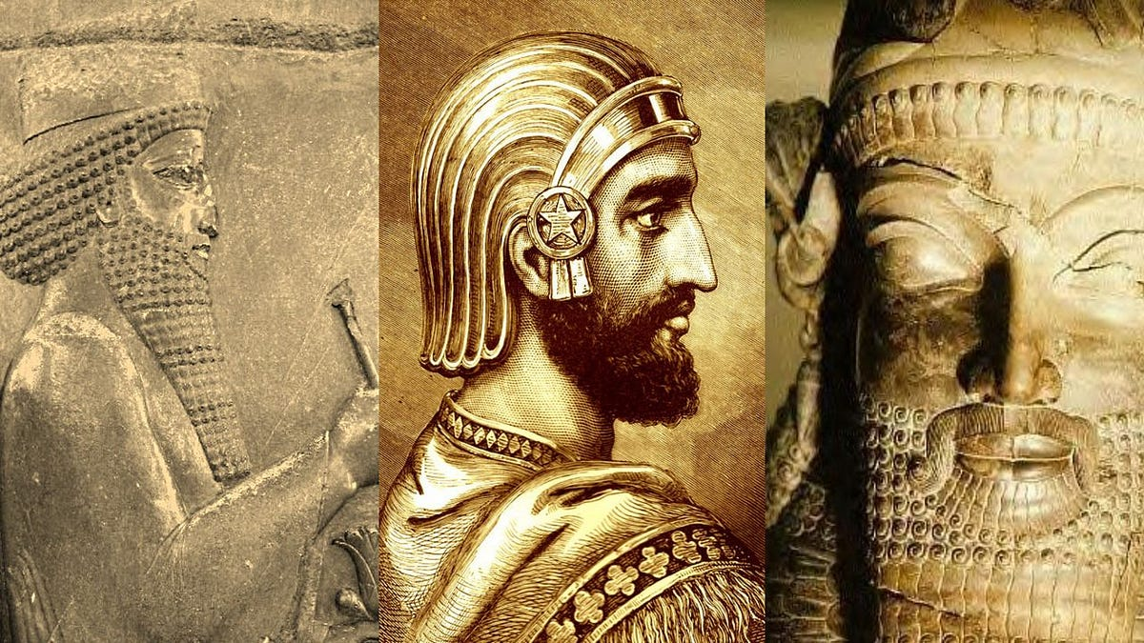
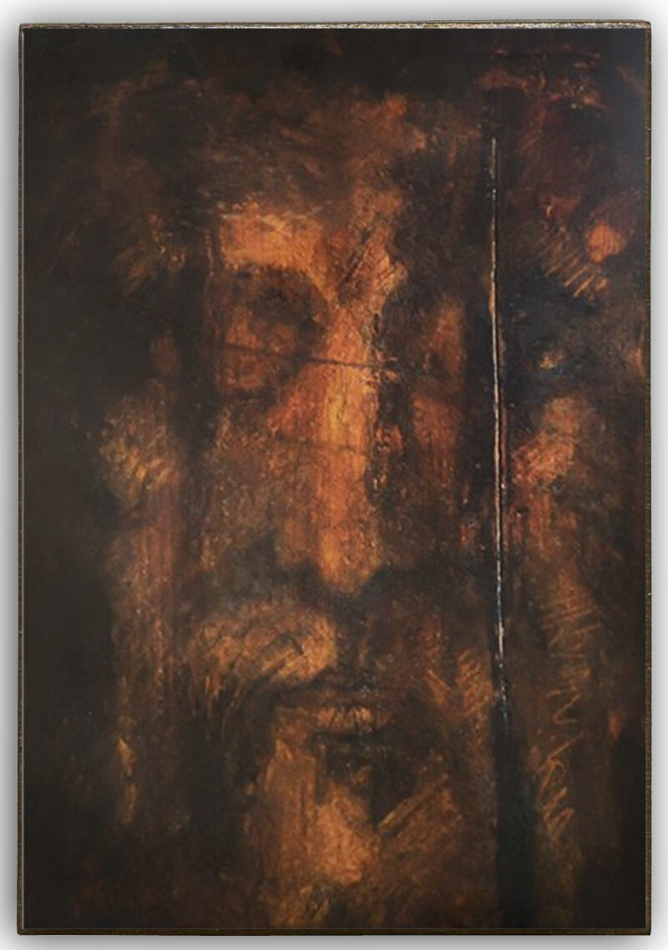
Izaija 49
Druga pjesma o Sluzi Jahvinu:
ponavlja temu prve pjesme (42,1-8)
ima i nove vidove Slugina poslanja:
Predodređenje Sluge
Poslanje nije vezano samo uz Izrael kojeg treba ujediniti nego i uz narode koje treba rasvijetliti
Novi i izazovni način propovijedanja
Donijeti svjetlost i spasenje
Neuspjeh sluge, pouzdanje u Boga i konačna pobjeda (Četvrta pjesma o Sluzi Jahvinu)
Prijelaz s fokusa na perzijskog kralja Kira (kao Božjeg instrumenta)
na osobnijeg i duhovnijeg "Slugu" koji će spasiti ne samo Izrael, već i pogane

Slide 8
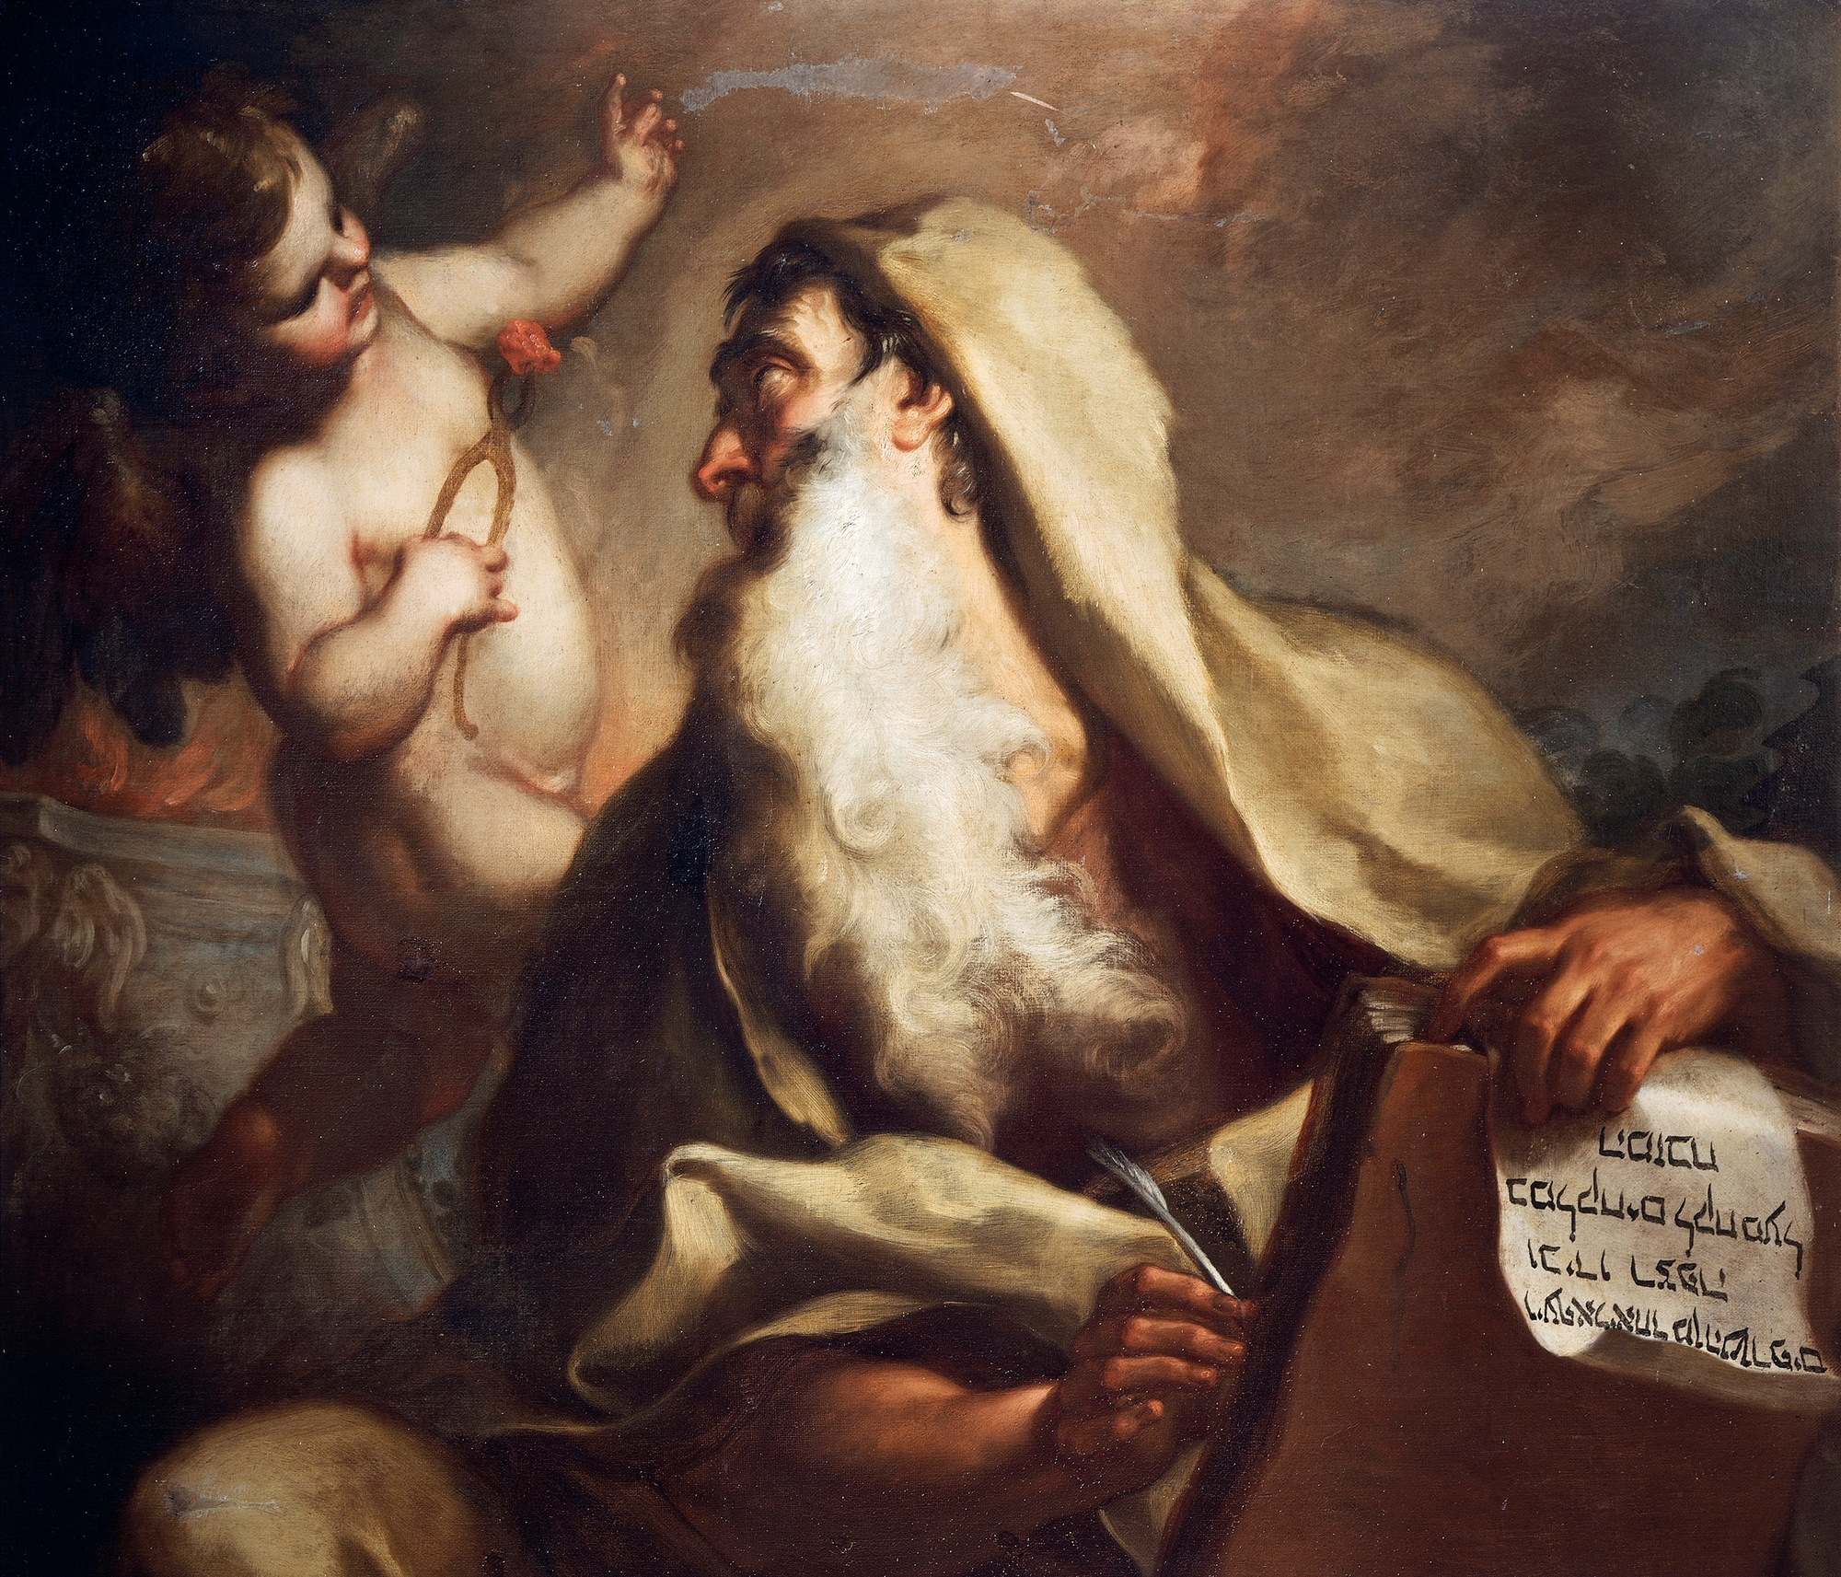
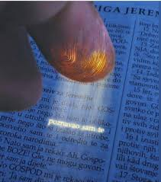

1. Poziv i misija Sluge (Iz 49,1-6)
Univerzalni poziv (r. 1):
Sluga se obraća "otocima" i "dalekim narodima"
Poziv od utrobe (r. 1):
„Jahve me pozvao od krila materina“
Sluga je pozvan i imenovan od Boga prije rođenja
Ukazuje na božansko predznanje i specifičnu misiju
Slično prorocima → Jeremija (usp. Jr 1,5)
Oružje riječi (r. 2):
Njegova usta su oštar mač
On sam je oštra strijela
Njegovo oružje će biti riječ i istina, a ne fizička sila
Sakriven je u tobolcu/sjeni ruke do pravog trenutka

Slide 9
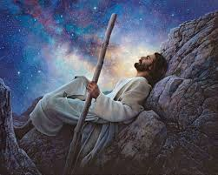
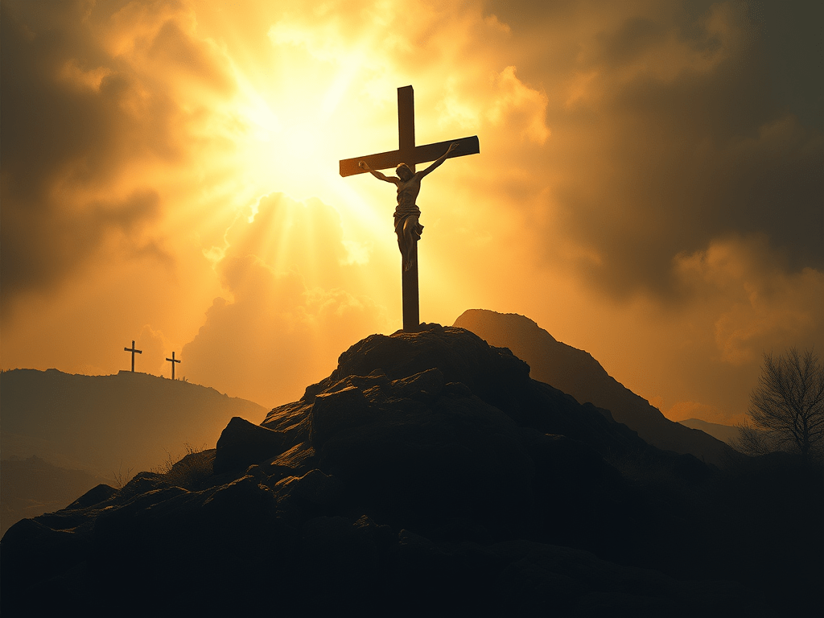
1. Poziv i misija Sluge (Iz 49,1-6)
Identitet Sluge (r. 3):
„Ti si sluga moj, Izraele, u kom ću se proslaviti!”
Izraz Sluge troznačan:
Bog naziva Slugu - Izrael
Sluga je Deutero Izaija
Mesijansko tumačenje → Sluga je vođa i spasitelj = Mesija
Kriza i utjeha (r. 4):
Sluga izražava osjećaj uzaludnosti – „uzalud sam se trudio"
Nalazi snagu u Bogu koji mu je pravda i nagrada
To je proroštvo o nerazumijevanju i odbijanju Mesije
Pouzdanje da je „sud zasigurno kod Gospoda"
Univerzalna misija (r. 5-6):
Misija se proširuje → Premalo je da Sluga samo vrati Jakova (Izrael)
On postaje "svjetlost narodima" → Kako bi Božje spasenje stiglo do krajeva zemlje

Slide 10
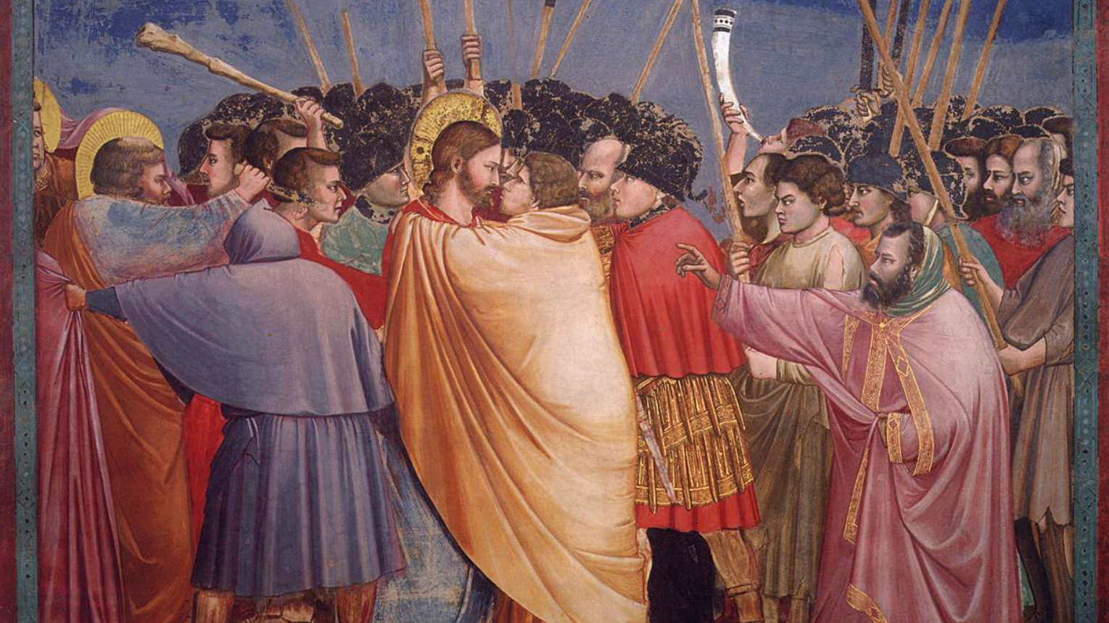
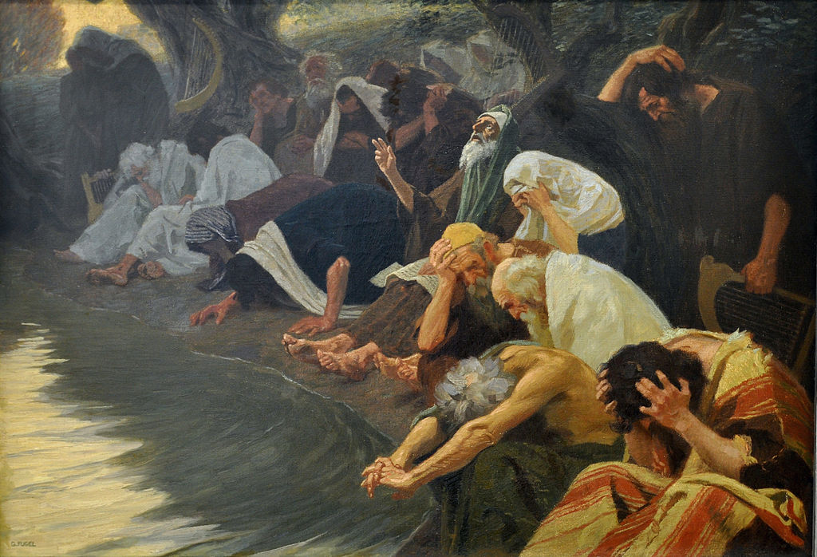
2. Obnova i obećanje Sionu (Izaija 49,8-13)
Prezreni Sluga (r. 7):
Dvostruko značenje:
Sluga je opisan kao onaj koga ljudi preziru i odbacuju, ali će mu se kraljevi pokloniti → pokazatelj patnje prije proslave
Izrael – izmučen 40godišnjim sužanjstvom → Bog će ga oporaviti
Novi Savez (r. 8):
Bog odgovara Sluzi u doba milosti
Postavlja ga za Savez narodu → da obnovi zemlju

Slide 11
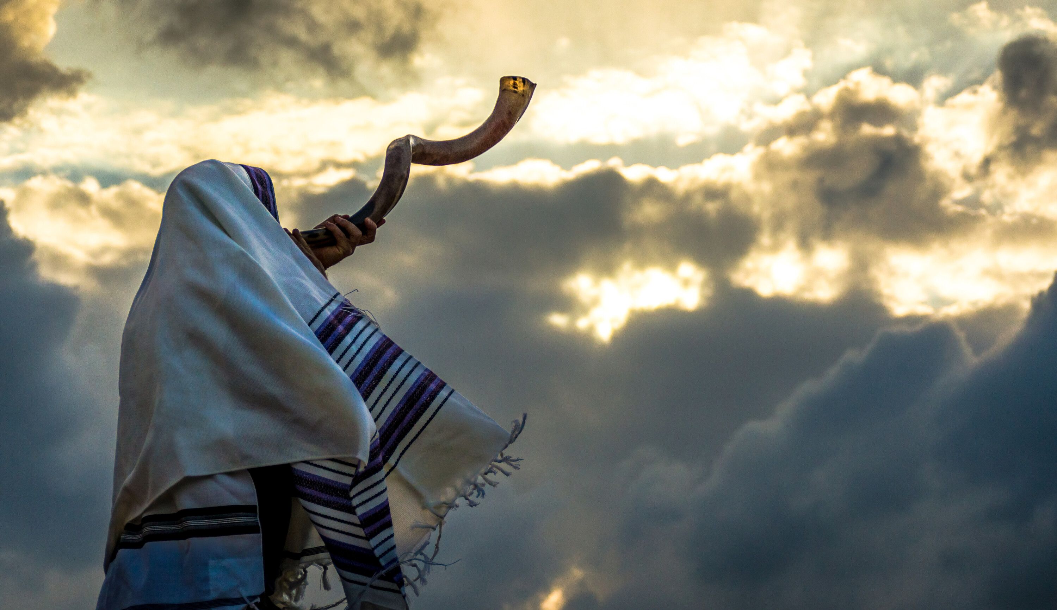

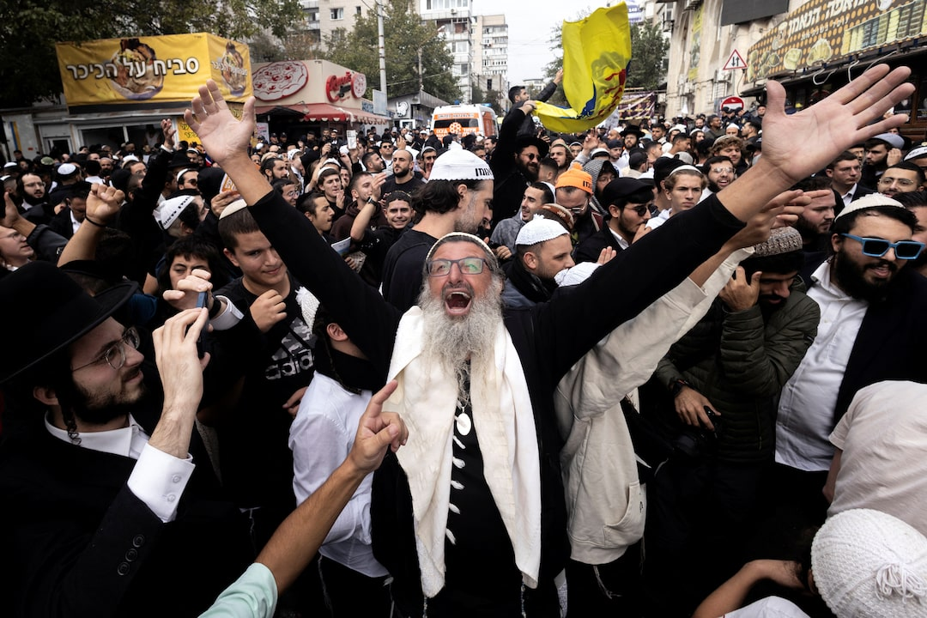
2. Obnova i obećanje Sionu (Izaija 49,8-13)
Povratak iz sužanjstva (r. 9-12):
Iziđite! – Dođite na svjetlo!
Opisuje se povratak iz babilonskog sužanjstva
Jezik podsjeća na novi Izlazak
Nema gladi, nema žeđi, Bog ih vodi
Zemlja Sinimska = Siena na jugu Egipta gdje su boravili Izraelci
Klicanje (r. 13):
Nebesa i zemlja su pozvani na slavlje jer je Bog utješio svoj narod
Jahve tješi narod svoj, on je milosrdan nevoljnima

Slide 12

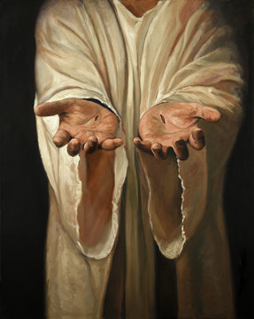
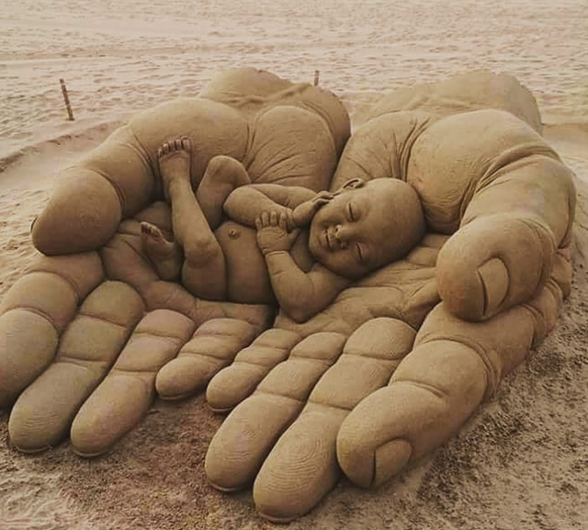
3. Bog ne zaboravlja Sion (Izaija 49,14-26)
Prigovor Siona (r. 14):
Jahve me ostavi. Gospod me zaboravi
Sion (Jeruzalem/Izrael) se tuži
Božja vjernost (r. 15-16):
Bog odgovara snažnom metaforom:
Može li žena zaboraviti svoje dojenče?
Čak i da ona zaboravi, Bog ne zaboravlja
Tebe ja zaboraviti neću – usp. Hošea, Jeremija
Bog tvrdi: "Na dlanove sam te svoje urezao"
Simbolizira trajnu prisutnost i zaštitu

Slide 13
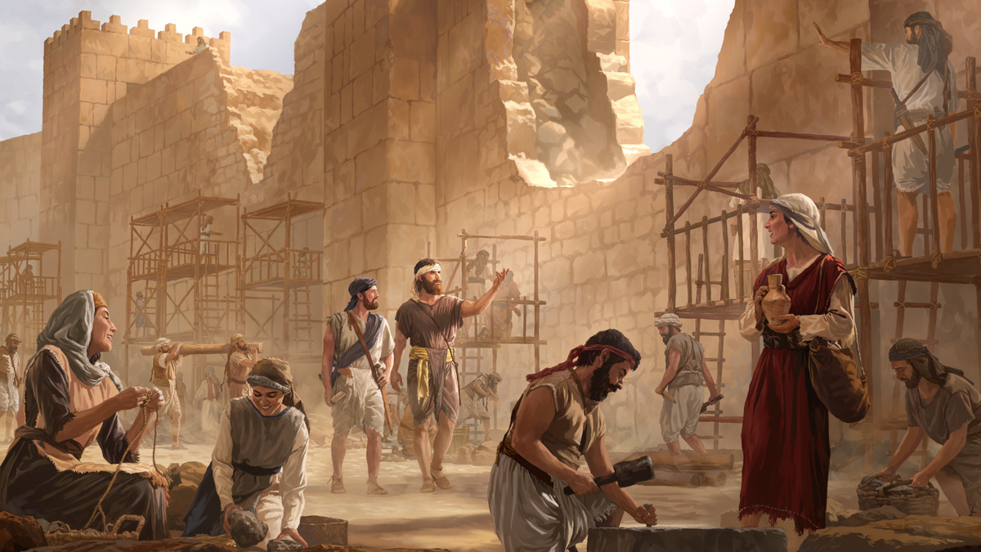
3. Bog ne zaboravlja Sion (Izaija 49,14-26)
Obnova stanovništva (r. 17-21):
Obnovitelji dolaze, a rušioci i pustošitelji odlaze
Obnovitelji = sinovi Izraelovi
Ruševine će biti obnovljene
Zemlja će postati pretijesna za mnoštvo koje se vraća
Odgovor na strah od osamljenosti – Tko mi rodi sve ove? Bijah bez djece i neplodna
Trijumf nad tlačiteljima (r. 22-26):
Vratit će ti u naručju sinove, nosit će ti kćeri na plećima
Kraljevi će postati skrbnici Izraela
Bog će se boriti protiv onih koji su tlačili Njegov narod
Konačno obećanje spasenja i otkupljenja

Slide 14
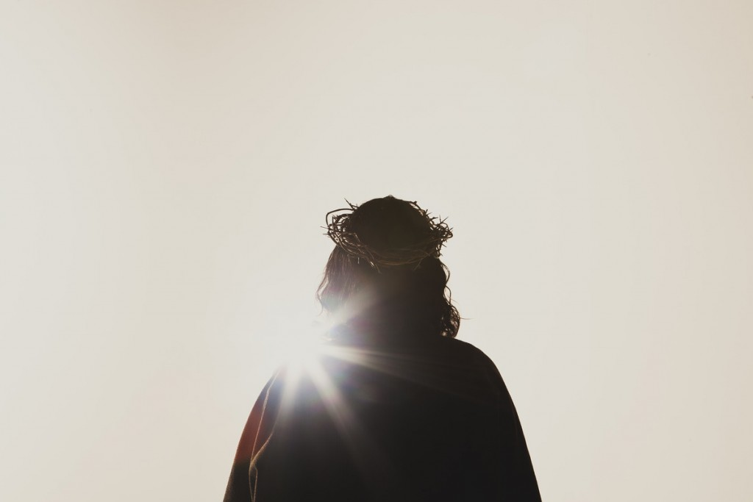
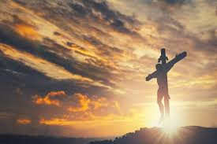
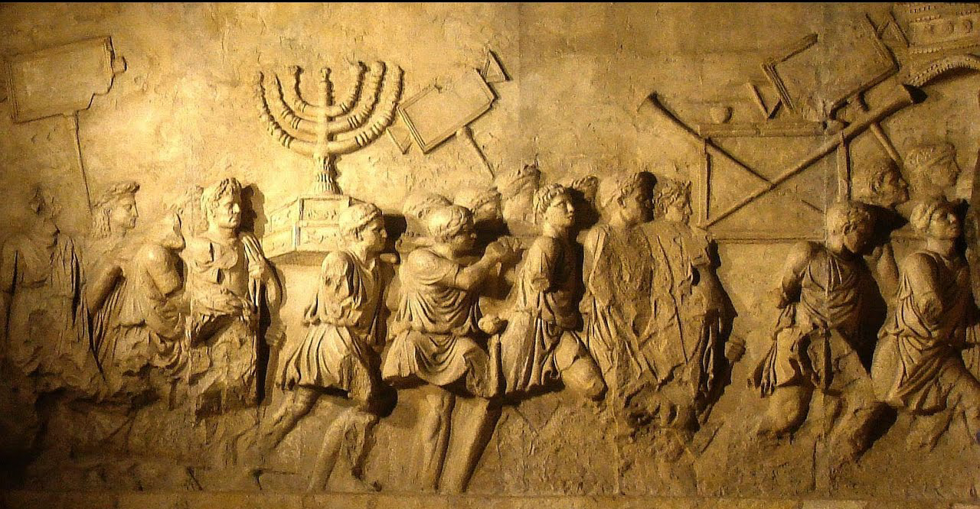
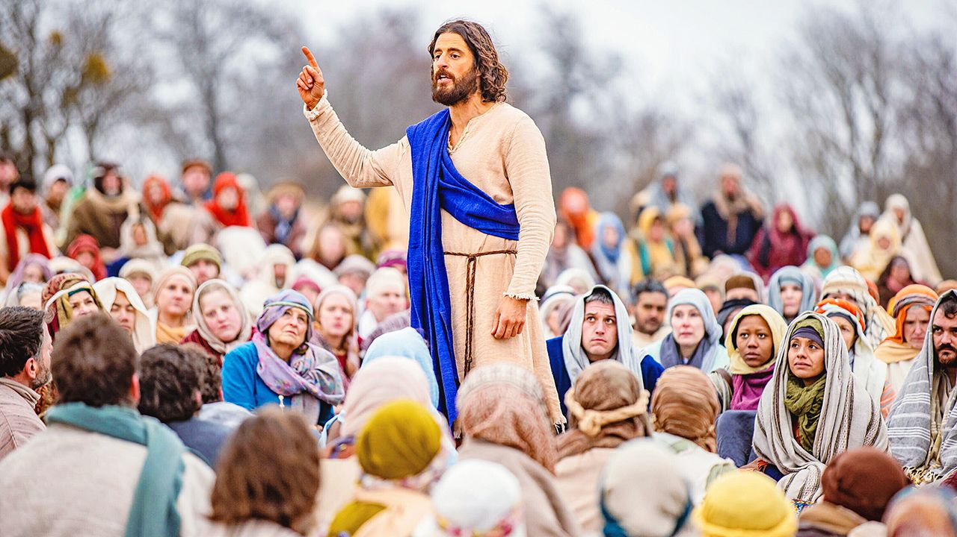
Teološko značenje danas
Mesijanska interpretacija:
Kršćanska egzegeza u Sluzi prepoznaje Isusa Krista
Njegova Riječ (Evanđelje) = oštra
Trpeći Sluga
Njegovo se spasenje proširilo na sve narode
Utjeha u sužanjstvu – povijesni kontekst:
Duboka utjeha Izraelcima u babilonskom progonstvu
Uvjerava ih da Bog nije odustao od njih
Od nacionalnog do univerzalnog:
Božji plan spasenja prevelik da bi bio ograničen samo na jedan narod - Izrael
On obuhvaća cijelo čovječanstvo

